Slide 1
JAVNI POZIV ZA FINANCIRANJE
PROJEKATA MEĐUNARODNE RAZVOJNE
SURADNJE OCD-a 2024. GODINE
Uprava za gospodarske poslove i razvojnu suradnju
Sektor za razvojnu suradnju i humanitarnu pomoć
26. ožujka 2024. godine

Slide 2
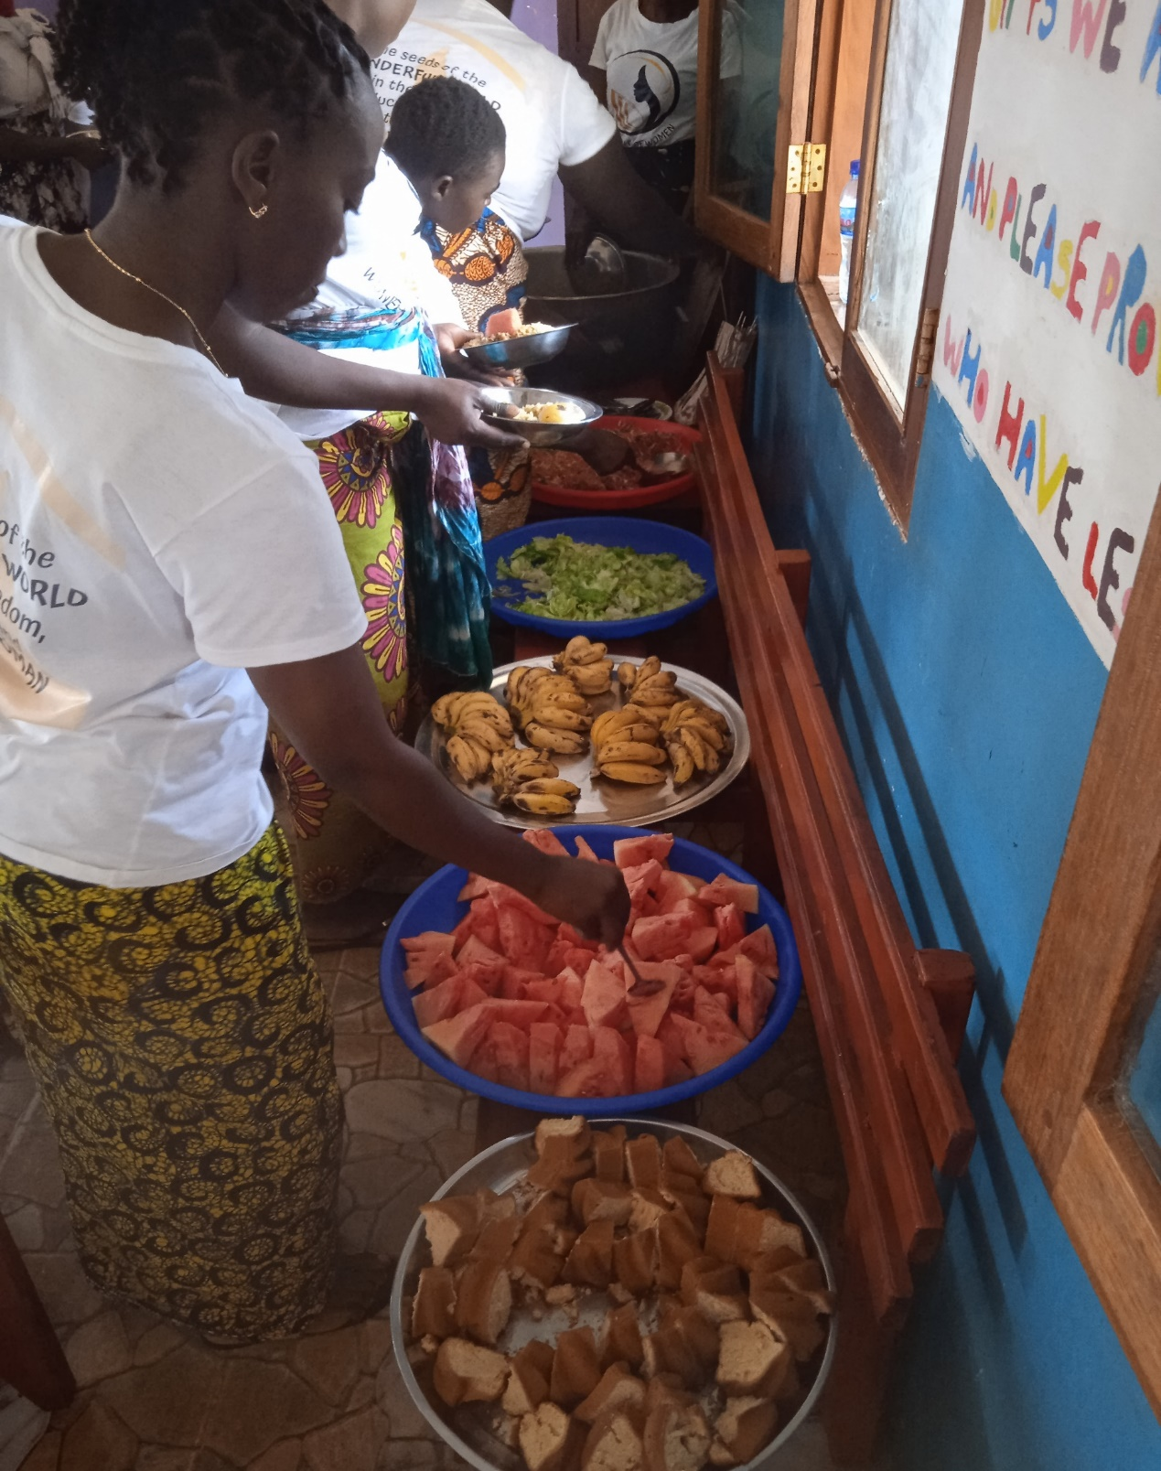
SADRŽAJ
Uvod
Javni pozivi 2021.-2023.
Javni poziv 2024.
Tematski ciljevi
Sektorski prioriteti
Posebni ciljevi

Slide 3
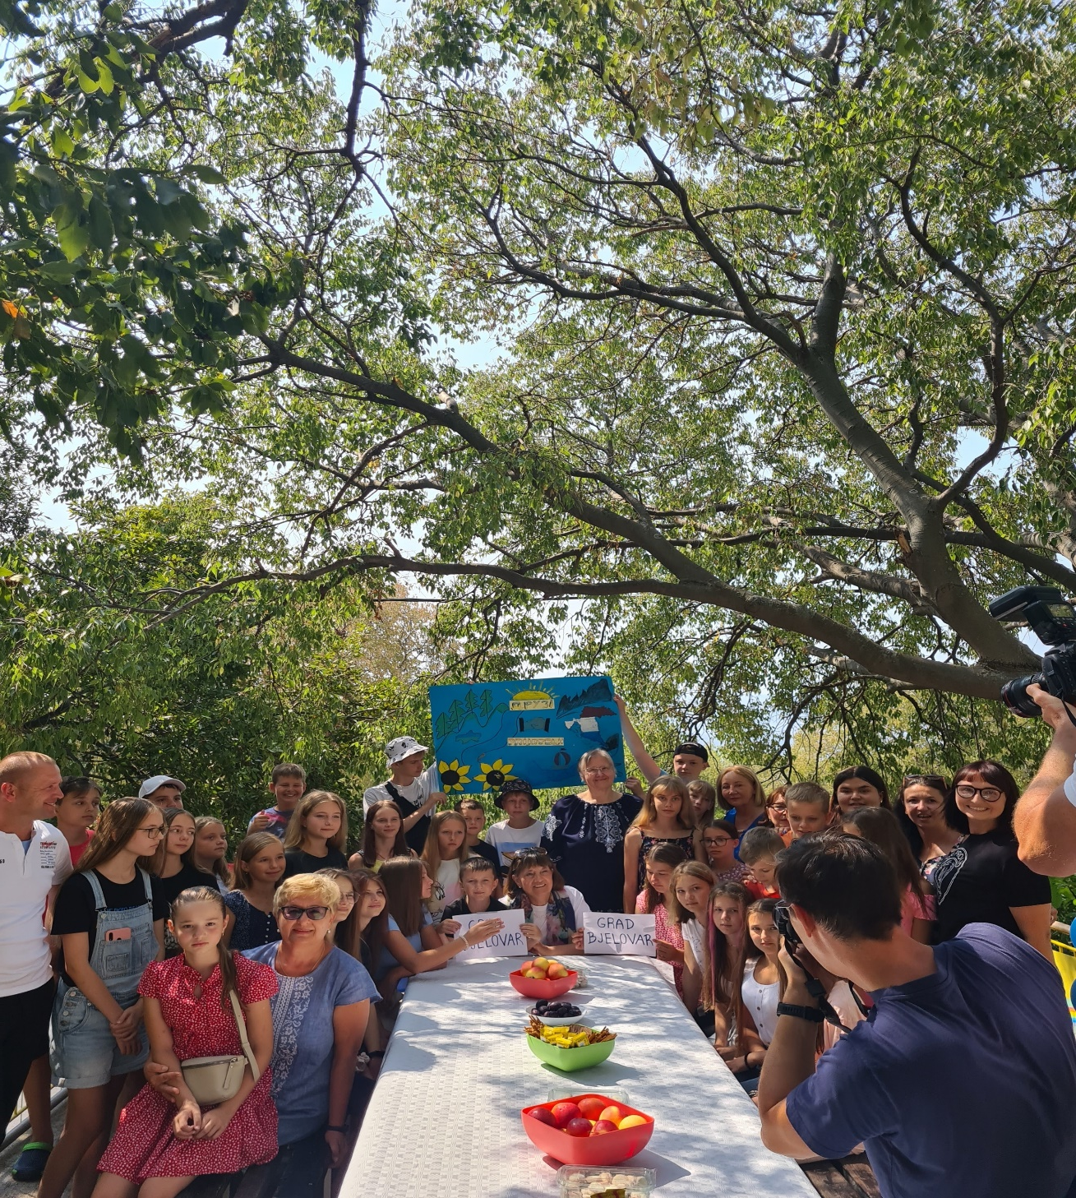
UVOD
Javni pozivi namijenjeni su nekomercijalnim projektima s konkretnim rezultatima u području tematskih i posebnih ciljeva te koji doprinose međunarodnoj prepoznatljivosti RH na području razvojno-humanitarne pomoći
Provedba aktivnosti na području jedne ili više država partnera te posredno i na području RH

Slide 4
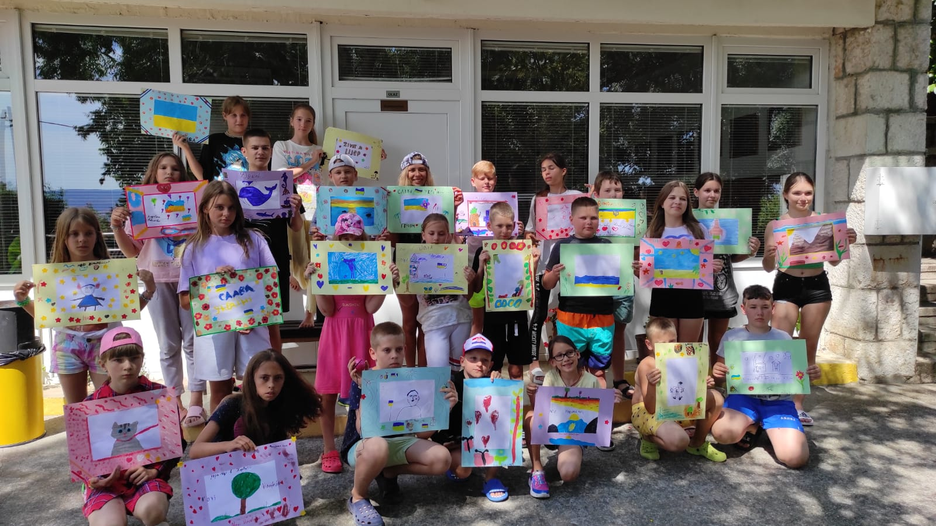
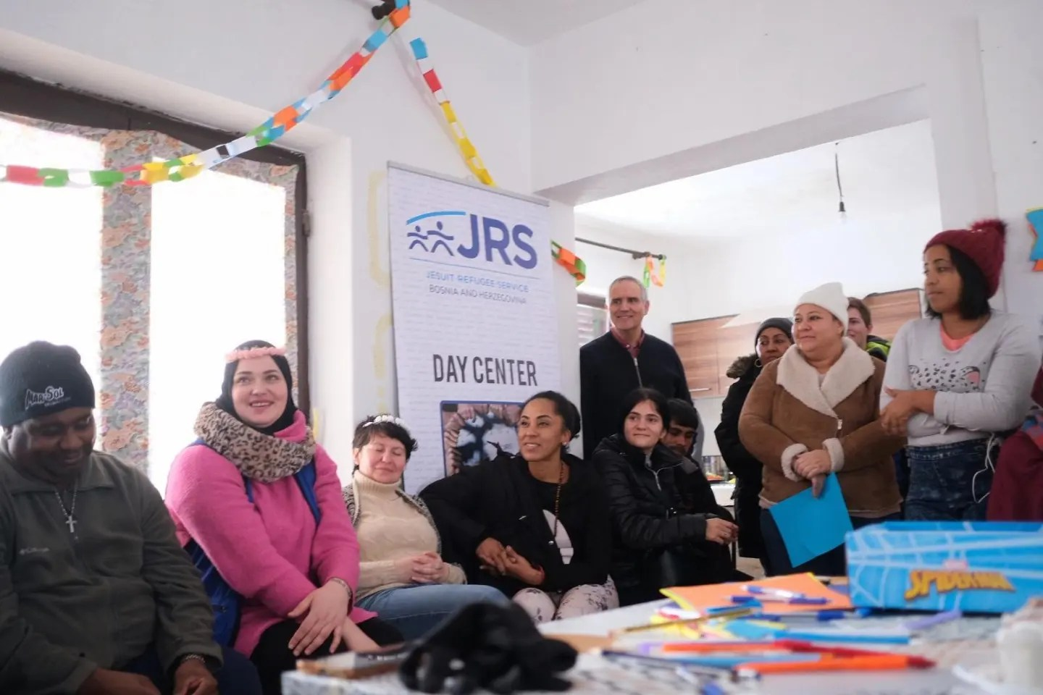
JAVNI POZIVI
2021. - 11 projekata, ukupna vrijednost 398.168,00 EUR, projekti provedeni u cijelosti
2022. - 6 projekata, ukupna vrijednost 391.716,00 EUR, ugovori sklopljeni u veljači 2023.
2023. - 11 projekata, ukupna vrijednost 698.242,87 EUR, ugovori sklopljeni u prosincu 2023.

Slide 5
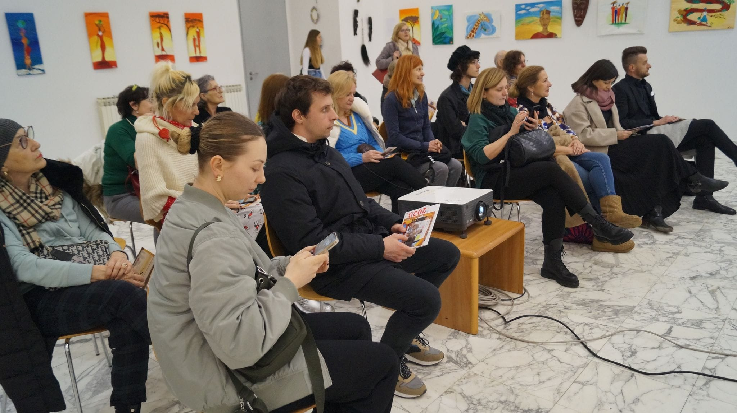
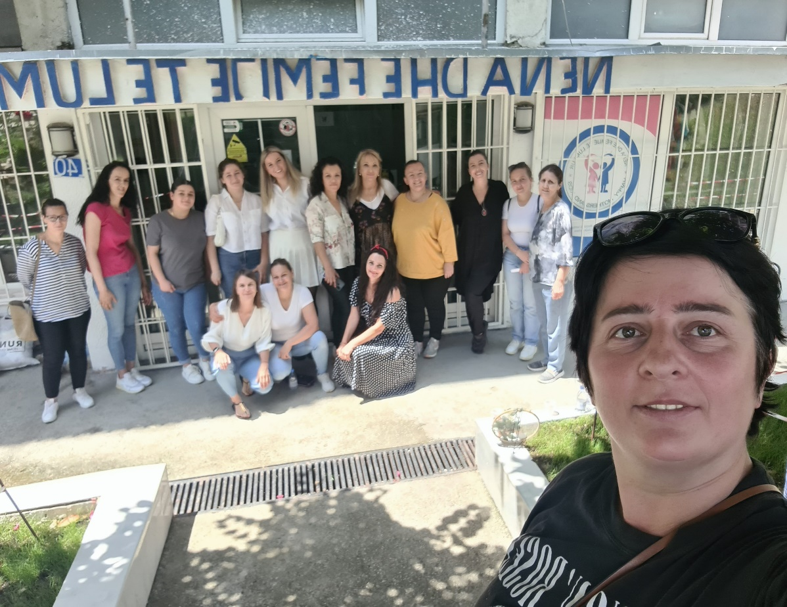
JAVNI POZIV 2024.
FINANCIJE
700.000,00 EUR – ukupna predviđena sredstva
35.000,00 EUR – najmanji iznos dodijeljen po projektu
70.000 EUR – najveći iznos dodijeljen po projektu
CILJNE DRŽAVE
zemlje primateljice službene razvojne pomoći sukladno pravilima Odbora za razvojnu pomoć Organizacije za gospodarsku suradnju i razvoj (OECD- DAC)
OBJAVA
listopad 2024. godine
Tekst Javnog poziva, upute za prijavitelje i natječajna dokumentacija bit će objavljeni na internetskim stranicama Ministarstva vanjskih i europskih poslova i na stranicama Ureda za udruge Vlade RH

Slide 6
TEMATSKI CILJEVI
jačanje institucija, partnerskih vladinih i nevladinih organizacija, posebno na području institucionalnog razvoja, vladavine prava, suzbijanja korupcije, reformskih procesa i ljudskih prava;
jačanje kapaciteta za održivi gospodarski razvoj, zaštitu okoliša i zelenu tranziciju, poticanje povoljnog poslovnog okruženja, jačanje malog i srednjeg poduzetništva;
jačanje uloge žena, ravnopravnost spolova, djece i mladih;
prijenos iskustava iz poslijeratne obnove i demokratske tranzicije,
potpora žrtvama oružanih sukoba;
jačanje poveznice humanitarno-razvojno-mirovnog djelovanja.

Slide 7
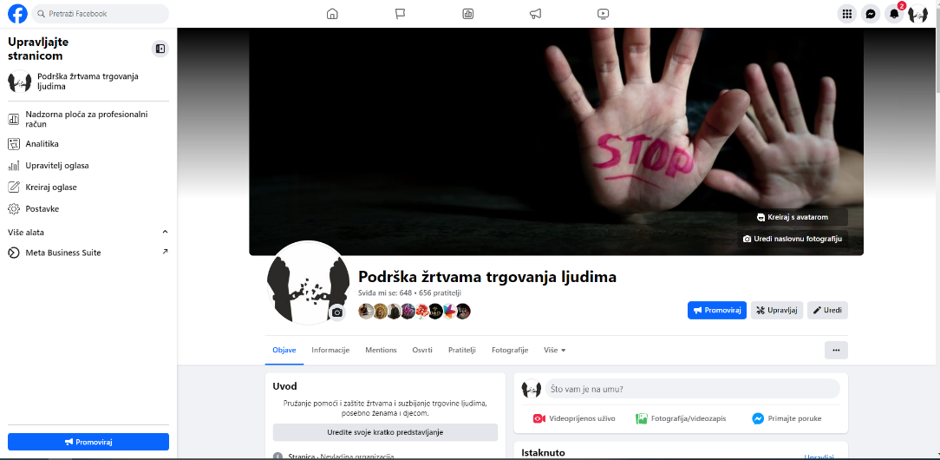
SEKTORSKI PRIORITETI
Mir i sigurnost, razvoj demokratskih institucija
Održivi gospodarski razvoj
Jačanje uloge žena, djeca i mladih

Slide 8
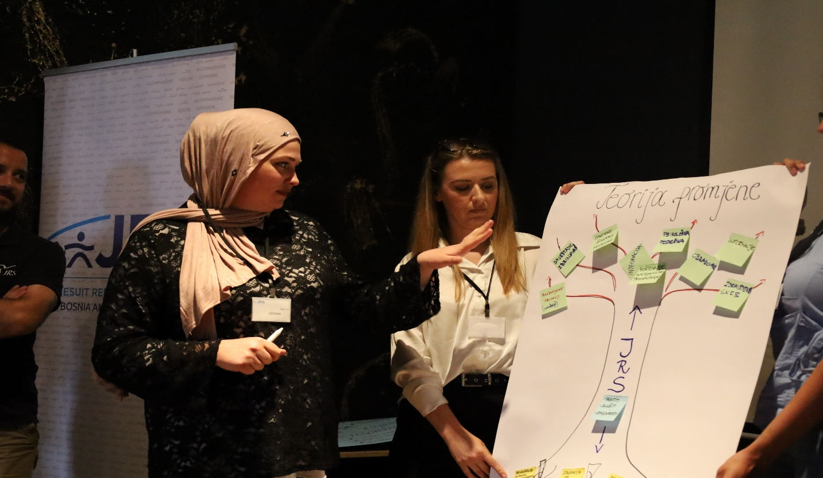
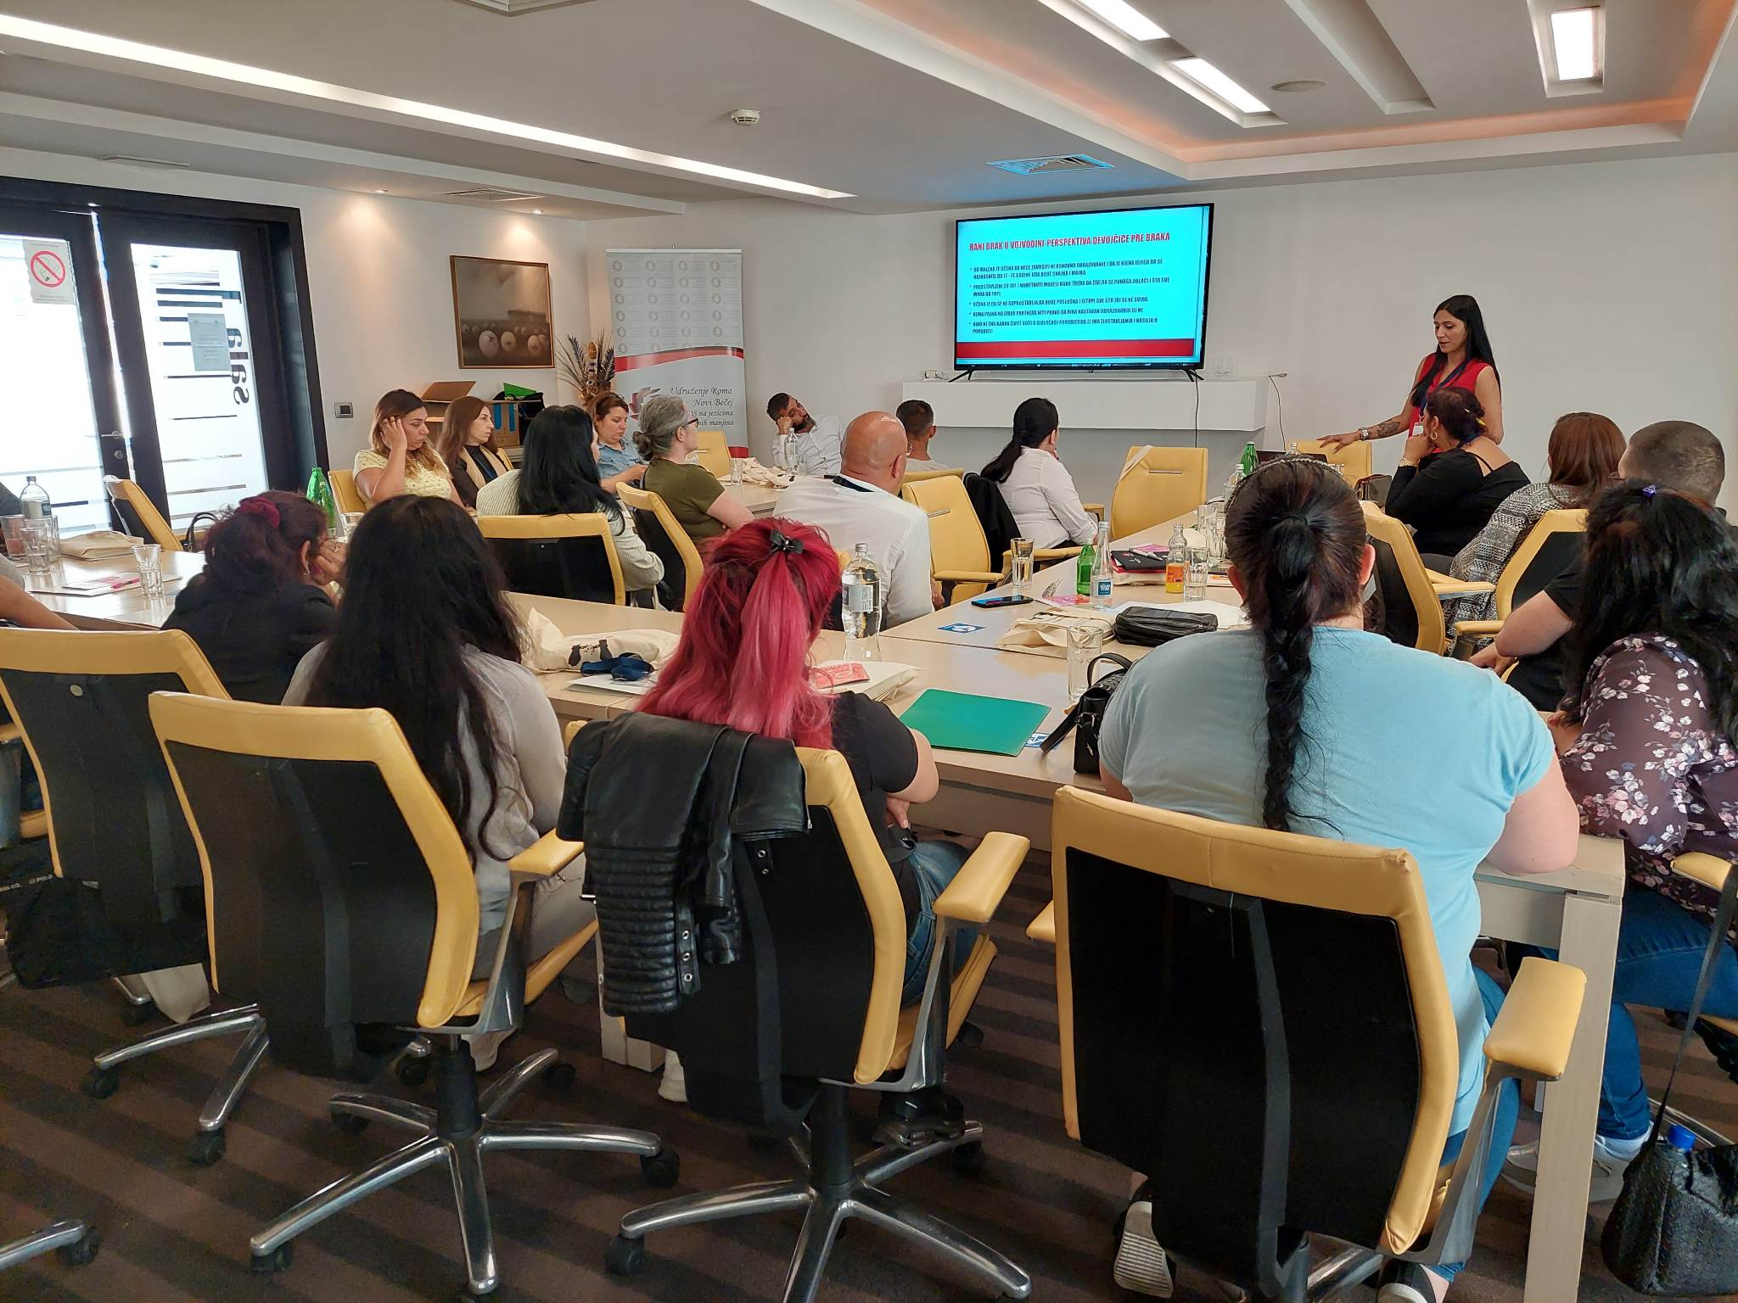
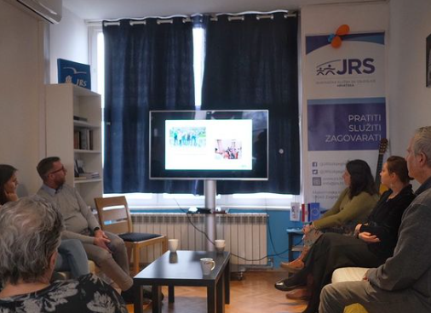
POSEBNI CILJEVI
osnažiti kapacitete i umrežavanje nacionalnih organizacija civilnog društva u području međunarodne razvojne suradnje;
doprinijeti promicanju prioriteta i vidljivosti Republike Hrvatske na području međunarodne razvojne suradnje.

Slide 10
KONTAKTI
Sektor za razvojnu suradnju i humanitarnu pomoć
e-mail: programi.suradnje@mvep.hr
Martina Mihovilić Vračarić, opunomoćeni ministar
tel. + 385 1 4597 781
e-mail: Martina.MihovilicVracaric@mvep.hr
Marko Komšo, attaché
tel. + 385 1 4569 941
e-mail: Marko.Komso@mvep.hr

Slide 11
HVALA NA PAŽNJI!

